Slide 1
RECHTSCHREIBKONZEPT
St. – Ludgerus Grundschule
Hörstel
Stand: April 2022

Slide 2
Inhaltlicher Überblick
Ziele des Rechtschreibunterrichts
Fachdidaktische Grundlagen
Die Fresch – Methode
Elemente des Rechtschreibunterrichts
Diagnostik des Lernstandes
Leistungsbeurteilung

Slide 3
Ziele des Rechtschreibunterrichts
Grundlage: Erwerb von Laut – Buchstaben Zuordnung
Aufbau eines Rechtschreibgespürs
Verfeinert sich immer mehr durch häufiges Schreiben und die Auseinandersetzung mit unterschiedlichen Rechtschreibstrategien
Rechtschreiben ist ein Lernprozess – mit Ende der Grundschulzeit nicht abgeschlossen!

Slide 4
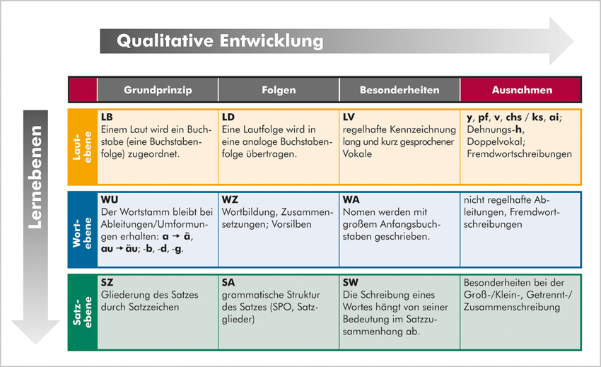
Fachdidaktische Grundlagen

Slide 5
Fachdidaktische Grundlagen
Enkel LB Änkel
LD Enkl
LV Ennkel

Slide 6
Fachdidaktische Grundlagen
Heimweg
WU Heimwek
WZ Heim Weg
WA heimweg

Slide 7
Fachdidaktische Grundlagen
Sz
SA z.B Auslassung von Wörtern/falscher Satzbau
Ich male (mahle) ein Bild.

Slide 8
Die FRESCH - Methode
Auf Basis des Konzepts der F RE SCH-Methode möchten wir die individuellen Voraussetzungen der SchülerInnen nutzen und weiterentwickeln
Folgende Grafik macht deutlich, dass die Hälfte aller Wörter des Grundwortschatzes genauso geschrieben wird, wie man sie spricht.

Slide 9
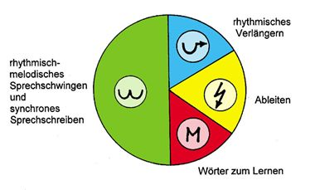
Die FRESCH - Methode

Slide 10
Die FRESCH - Methode
Sprechschreiben (genau gleichzeitiges Sprechen und Schreiben)
Strategie des rhythmischen Verlängerns erschließen wir Wörter, deren Schreibweise am Wortende oder Wortstammende nicht eindeutig lautgetreu ist.
Bei der Lautähnlichkeit von e oder ä und bei der Lautgleichheit von eu oder äu bedienen wir uns der Strategie des Ableitens.
kleine die Restgruppe der Wörter ist, deren Schreibweise weder durch Sprechschreiben noch durch das Anwenden von Strategien zu erschließen ist.
Hier handelt es sich um Merkwörter, deren Schreibweise durch vielfältiges Üben eingespeichert werden muss.

Slide 11
Die FRESCH - Methode
Umsetzung an der St. Ludgerus – Grundschule
Kernsymbole der Methode
Kernsymbole | Zeichen
Silben schwingen
Ableiten
Verlängern
Merken

Slide 12
Umsetzung an der St. Ludgerus – Grundschule
Ergänzende Symbole:
Großschreibung
Wortbausteine
Nachschlagen im Wörterbuch / in der Wörterliste (Ordnung nach dem Alphabet)

Slide 13
Umsetzung an der St. Ludgerus – Grundschule
Erlernte Rechtschreibregeln fassen die Kinder in ihrem Regelheft / Fuchsheft zusammen, welches sich im Laufe der Grundschulzeit füllt und am Ende alle wichtigen Rechtschreib- sowie Grammatikregeln (Wortarten und Satzglieder) enthält.
Ebenso enthält es wichtige Bestandteile der Aufsatzerziehung

Slide 14
Umsetzung an der St. Ludgerus – Grundschule
Weitere, regelmäßige Elemente des Rechtschreibunterrichts.

Slide 15
Umsetzung an der St. Ludgerus – Grundschule
Anmerkung: Lupensatz
Der Lupensatz wird in jeder Klasse der St. Ludgerus – Grundschule regelmäßig durchgeführt. Am Beispiel eines / mehrerer Sätze werden die in der Tabelle folgenden rechtschriftlichen und grammatikalischen Strukturen regelmäßig wiederholt und eingeübt.

Slide 16
Umsetzung an der St. Ludgerus – Grundschule

Slide 17
Umsetzung an der St. Ludgerus – Grundschule
Diagnostik des Lernstandes:
Der Rechtschreibunterricht wird von einer regelmäßigen Diagnostik begleitet, aus der sich intensivierende und gezielte Fördermaßnahmen ableiten.
Durch diagnostische Beobachtung und Dokumentation der schriftlichen Arbeiten der Schülerinnen und Schüler erhalten die Lehrpersonen bereits einen guten Überblick über den aktuellen Lernstand.
Weitere Diagnoseinstrumente, die die Rechtschreibkompetenzen der Kinder aufdecken, sind die HSP (Hamburger Schreibprobe) und der Bild-Wort-Test.

Slide 18
Umsetzung an der St. Ludgerus – Grundschule
Diagnostik des Lernstandes:

Slide 19
Leistungsbeurteilung Klasse 3/4
Es werden 3 Rechtschreibarbeiten pro Halbjahr geschrieben
Klasse 3 (jeweils pro Halbjahr) |  |  | Klasse 4 (jeweils pro Halbjahr)
Fehlertexte | Abschreib-übung | Freier Text | Fehlertexte | Abschreib-übung | Freier Text
Individuelle Überprüfung eines Rechtschreibthemas

